Slide 1


Nadprzewodnictwo w nanostrukturach
metalicznych Paweł Wójcik
Wydział Fizyki i Informatyki Stosowanej, AGH
Współpraca: Akademickie Centrum Materiałów i Nanotechnologii dr Michał Zegrodnik, prof. Józef Spałek Wydział Fizyki i Informatyki Stosowanej
prof. Janusz Adamowski, dr hab. Bartłomiej Spisak, dr Maciej Wołoszyn

Slide 2
Plan prezentacji:
Przegląd eksperymentów
Model teoretyczny
Temperatura krytyczna w cienkich warstwach metalicznych
Przejście metal-nadprzewodnik w zewnętrznym polu magnetycznym w cienkich warstwach metalicznych
Faza FFLO w nanostrukturach metalicznych
Podsumowanie
Plan prezentacji

Slide 3
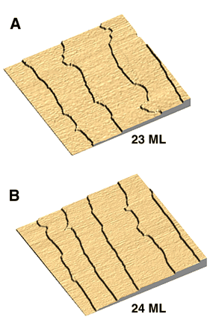
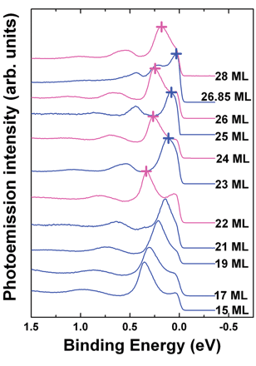
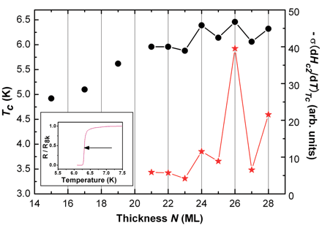

Pb nanofilms on Si(111) -
$$ξ_{Pb}=83 nm, λ_{F}=1.06 nm$$
Y. Guo et al. Science 306, 1915 (2004)
Obrazy z STM dla cienkich warstw Pb. Tarasy na obrazach związane są z podłożem Si(111).
Spektroskopia fotoemisji - najwyżej obsadzony stan elektronowy
Eksperymenty
Pomiar rezystancji w funkcji temperatury przy zastosowaniu kontaktu z Au.

Slide 4
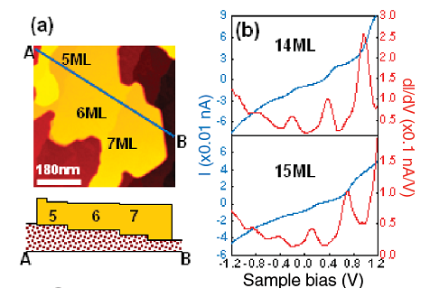
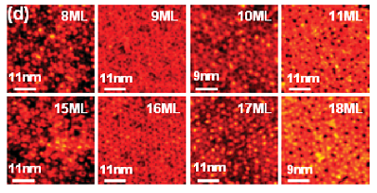
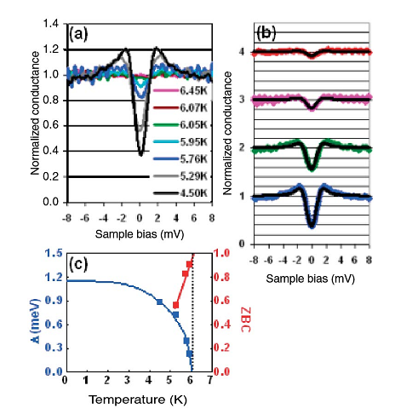
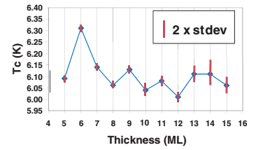
Pb nanofilms on Si(111) -
$$ξ_{Pb}=83 nm, λ_{F}=1.06 nm$$
D. Eom et al. Phys. Rev. Lett. 96, 027005 (2006)
Eksperymenty
bilayer (even-odd) oscillations
Metoda pomiaru: Scanning tunneling spectroscopy
Temperatura krytyczna w funkcji grubości warstwy Pb.

Slide 5
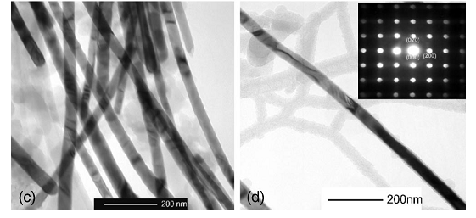
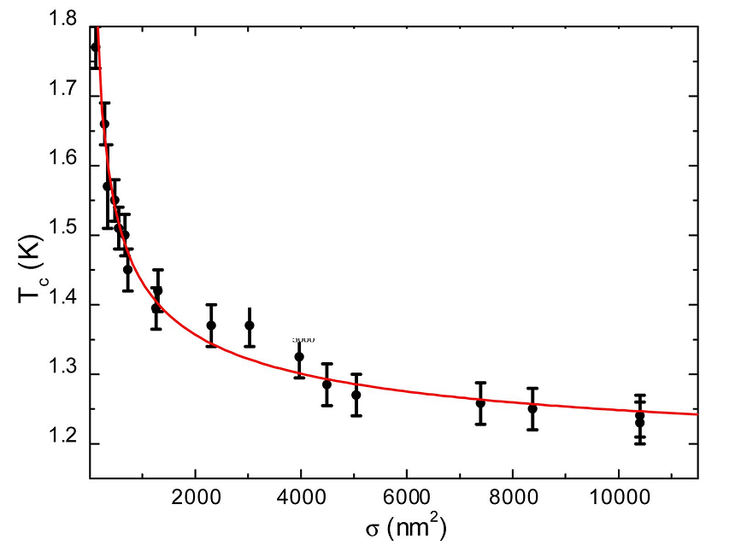
Sn nanowire
Al nanowire
M. Tian et al. PRB 71, 104521 (2005)
M. Zgirski et al. PRB 75, 172509 (2007)
Eksperymenty
Literatura: 1. M. M Ozer et al. Nature Physics, 2, 173, (2006) 2. T. Zhang et al. Nature Physics, 6, 104, (2010) 3. S. Qin et al. Science, 324, 1314, (2009)

Slide 6
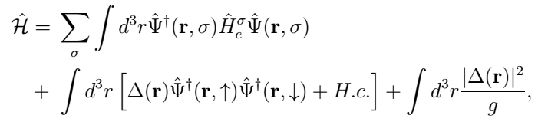


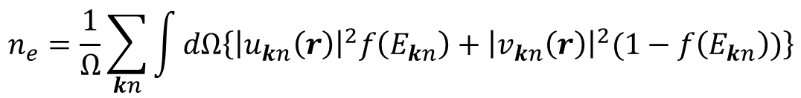
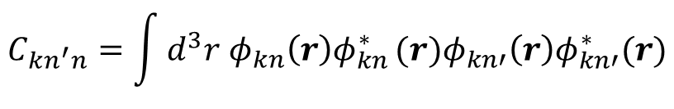
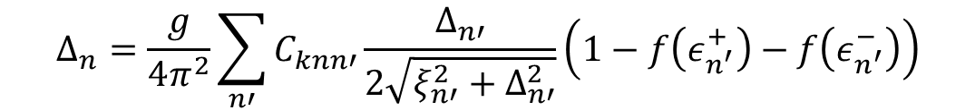

Hamiltonian BCS
gdzie
Model teoretyczny
samouzgodnione równanie na $Δ_{n}$
$$Δ_{n}=\frac{g}{4π^{2}}\sum_{n′}{C_{knn′}\frac{Δ_{n′}}{2\sqrt{ξ_{n′}^{2}+Δ_{n′}^{2}}}}\left(1−f\left(ε_{n^{′}}^{+}\right)−f\left(ε_{n^{′}}^{−}\right)\right)$$
$$C_{kn^{′}n}=\int{d^{3}r {φ_{kn}\left(r\right)φ}_{kn}^{∗}}(r){φ_{kn′}\left(r\right)φ}_{kn′}^{∗}(r)$$
Koncentracja elektronowa
$$n_{e}=\frac{1}{Ω}\sum_{kn}{\int{dΩ\left\{{\left|u_{kn}\left(r\right)\right|}^{2}f\left(E_{kn}\right)+{\left|v_{kn}\left(r\right)\right|}^{2}(1−f\left(E_{kn}\right))\right\}}}$$

Slide 7
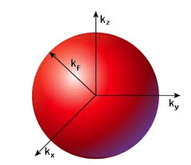
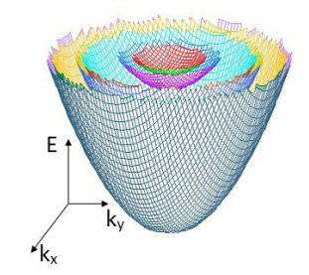


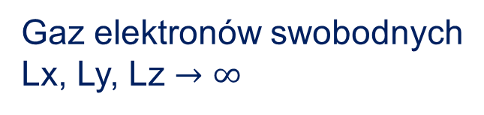
Gaz elektronów swobodnych Lx, Ly, Lz $→∞$
Cienka warstwa metaliczna
z
z
$$d<λ_{F}$$
x
x
y
y
d
Wyniki – Δ , Tc
Przybliżenie pasm parabolicznych
E3
E
E
E3
E
E2
E3
E2
E2
E1
k
k
k
E1
E1
N${(E}_{F})$
grubość warstwy

Slide 8
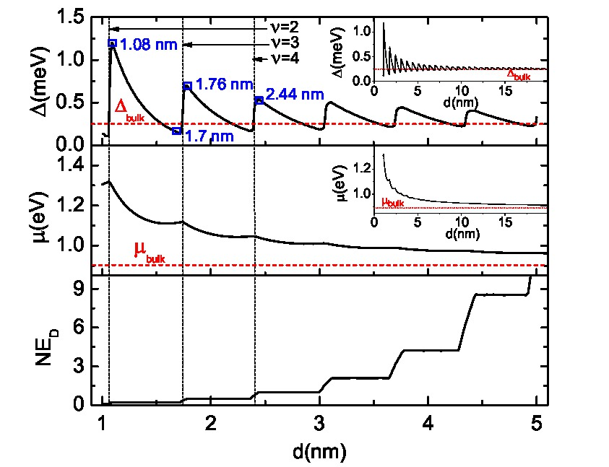
Cienka warstwa Al
P. Wójcik, M. Zegrodnik, Phys. Stat. Solidi. b (2014), 251, 106
Wyniki – Δ , Tc
Przerwa nadprzewodząca, potencjał chemiczny oraz gęstość stanów poniżej energii Fermiego w funkcji grubości nanowarstwy

Slide 9
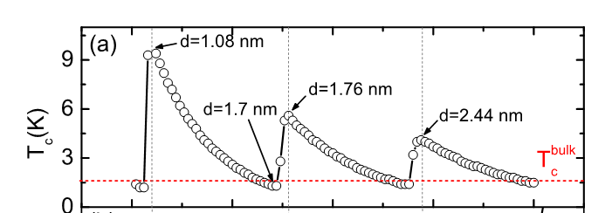

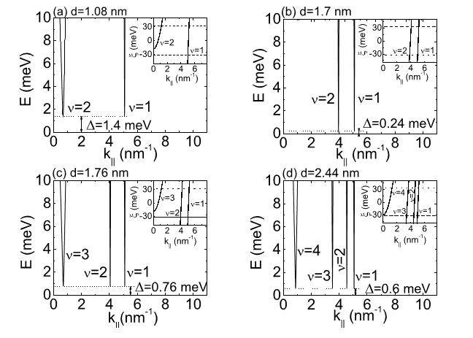
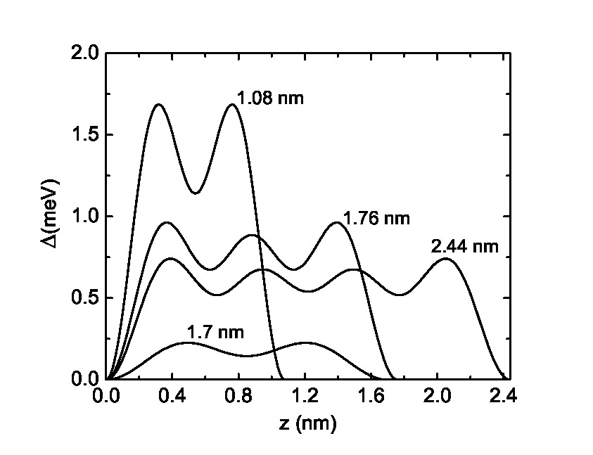
P. Wójcik, M. Zegrodnik, Phys. Stat. Solidi. b (2014), 251, 106
Temperatura krytyczna w funkcji grubości warstwy
Wyniki – Δ , Tc
Zależna od położenia przerwa nadprzewodząca dla wybranych grubości nanowarstw
Relacje dyspersji dla poszczególnych podpasm

Slide 10
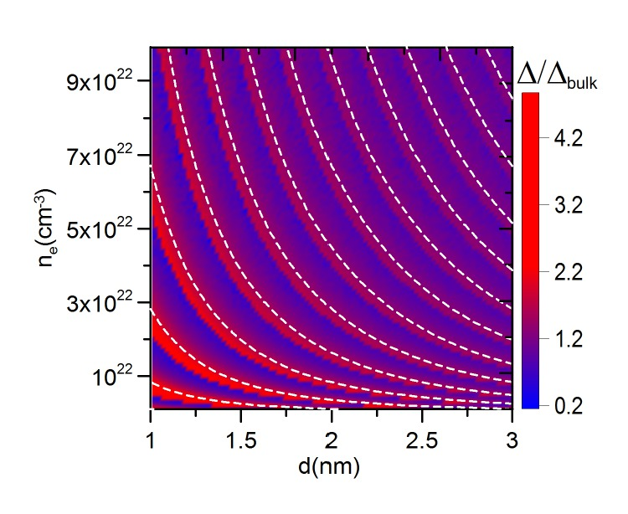
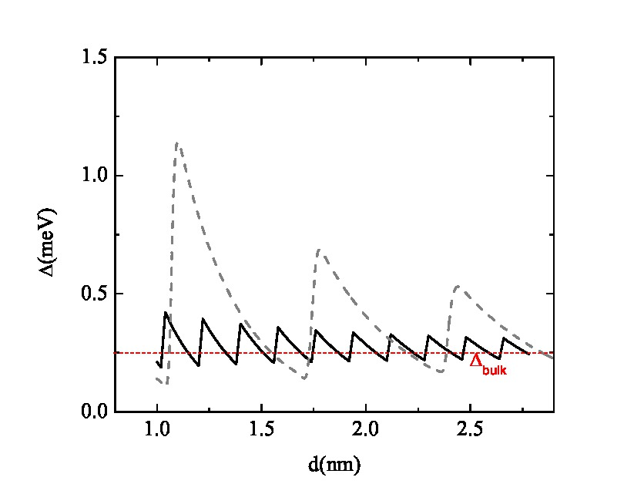
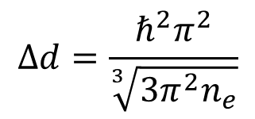
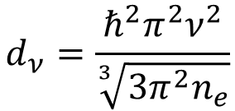
P. Wójcik, M. Zegrodnik, Phys. Stat. Solidi. b (2014), 251, 106
Przerwa nadprzewodząca funkcji grubości nanowarstwy i koncentracji elektronowej
$$d_{ν}=\frac{ℏ^{2}π^{2}ν^{2}}{\sqrt[3]{3π^{2}n_{e}}}$$
$$Δd=\frac{ℏ^{2}π^{2}}{\sqrt[3]{3π^{2}n_{e}}}$$
Wyniki – Δ , Tc
Amplituda i okres oscylacji silnie zależy od koncentracji elektronowej (energii Fermiego)

Slide 11
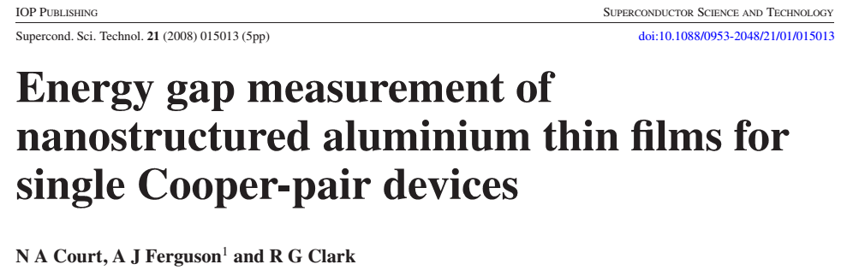
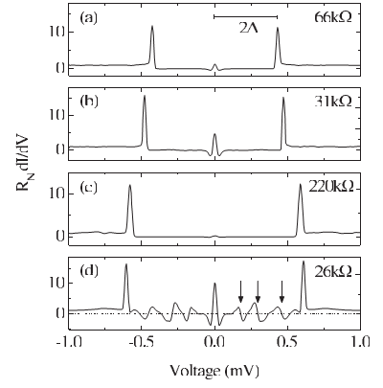
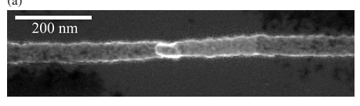
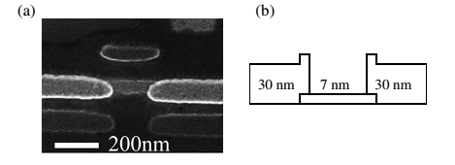
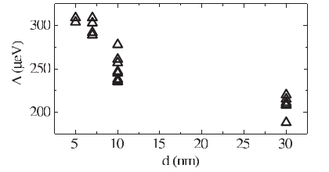
Znormalizowana konduktancja różniczkowa
Eksperyment 1
Obrazy z SEM złącza Al-Al2O3-Al
Przerwa nadprzewodząca dla grubości nanowarstw Al. D=5,7,10,30 nm

Slide 12
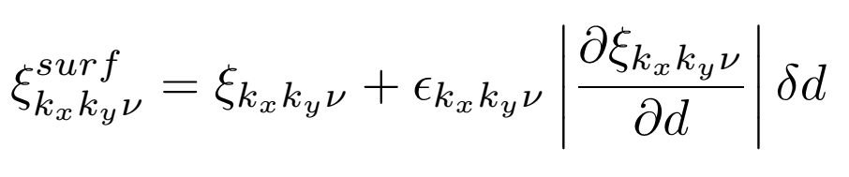
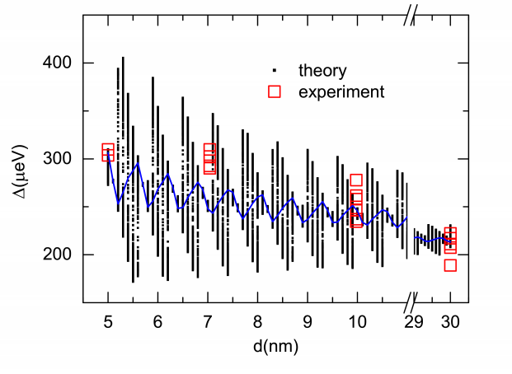
Porównanie z eksperymentem
P. Wójcik, M. Zegrodnik, Phys. Stat. Solidi. b (2014), 251, 106
Niejednorodności powierzchni
zakładamy 1 ML
Liczba losowa [-1,1]
Eksperyment 1
Przerwa nadprzewodząca w funkcji grubości nanowarstw Al. Porównanie z eksperymentem.

Slide 13
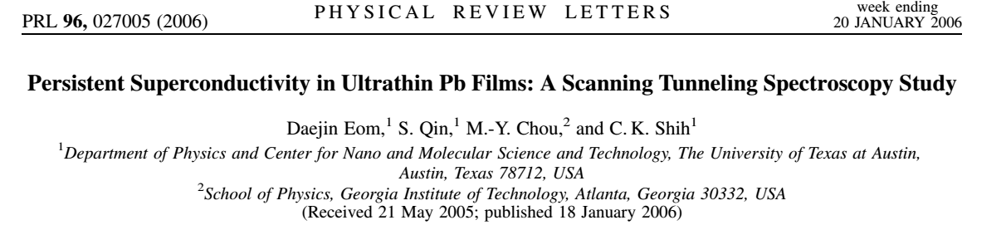
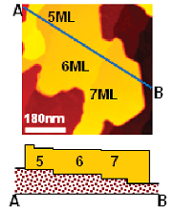
Eksperyment 2
Temperatura krytyczna w funkcji grubości warstwy Pb.

Slide 14


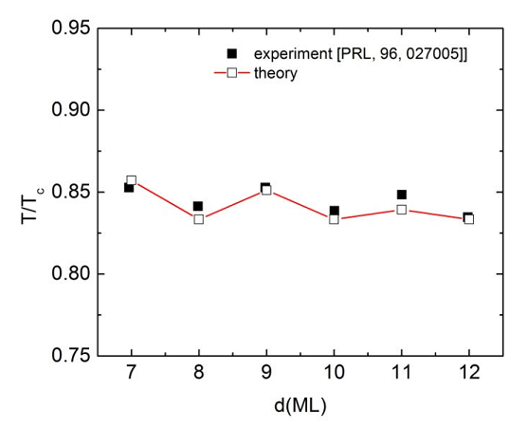
Porównanie z eksperymentem
Pb
Si(111)
Uwzględnienie wpływu złącza Si/Pb
Y. Chen et al. Phys. Rev. B 85, 224517 (1012)
Eksperyment 2
Tc/Tc,bulk
Przerwa nadprzewodząca w funkcji grubości nanowarstw Pb. Porównanie z eksperymentem.

Slide 15
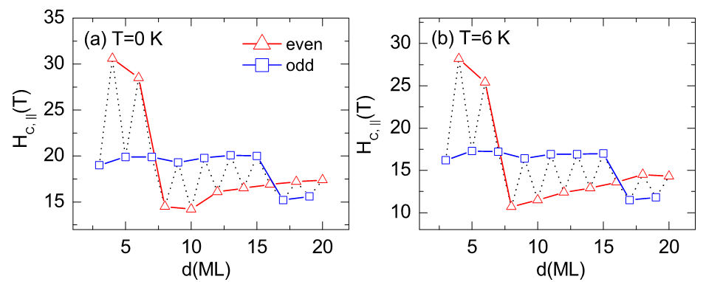

Przejście metal nadprzewodnik indukowane polem magnetycznym
z
x
$$H_{||}$$
y
Pole krytyczne dla cienkich warstw Pb – przybliżenie paramagnetyczne
P. Wójcik, M. Zegrodnik, Journal of Physics: Condensed Matter 2014, 26, 455302
Pole krytyczne w funkcji grubości nanowarstw Pb.
Przejście NM/SC
even-odd (bilayer) oscillations
beating effect

Slide 16
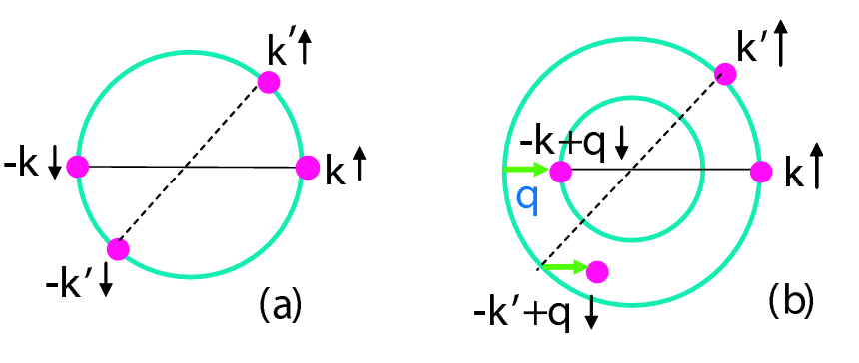
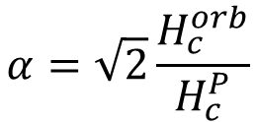
Fulde-Ferrel-Larkin-Ovchinnikov state
BCS - parowanie (k↑,-k↓)
FFLO - parowanie (k↑,-k+q↓)
FFLO
Warunki stabliności fazy FFLO 1. układy ultra-czyste 2. pomijalny efekt orbitalny, parametr Makiego
$$α=\sqrt{2}\frac{H_{c}^{orb}}{H_{c}^{P}}$$
nadprzewodniki ciężkofermionowe
nadprzewodniki organiczne 2D
cienkie ultra-czyste warstwy metaliczne ?

Slide 17
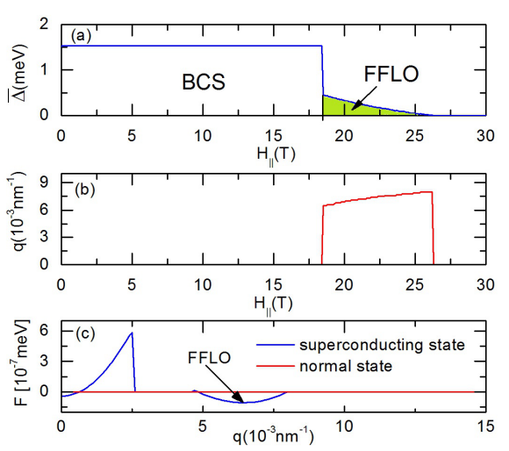
Faza FFLO w cienkich warstwach Pb
P. Wójcik, M.Zegrodnik, arxiv:1410.4327
FFLO
(a) Przerwa nadprzewodząca w funkcji pola magnetycznego. Kolorem zielonym zaznaczono obszar stabilności fazy FFLO, (b) całkowity moment pędu par Coopera w funkcji pola magnetycznego, (c) Energia swodobna stanu normalnego oraz nadprzewodzącego w funkcji wektora q. Warstwa Pb o grubości d=3ML

Slide 18
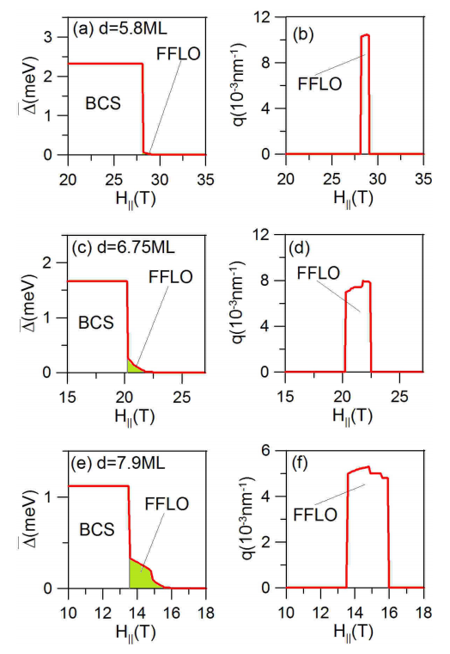
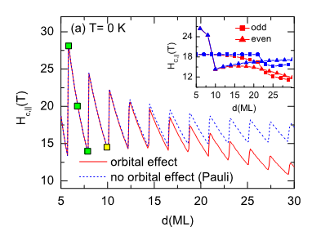
Faza FFLO w cienkich warstwach Pb
P. Wójcik, M.Zegrodnik, arxiv:1410.4327
FFLO
1. Warunki „rezonansu” są niszczące dla fazy FFLO 2. Obszar stabilności fazy FFLO oscyluje w antyfazie do oscylacji pola krytycznego
Przerwa nadprzewodząca w funkcji pola magnetycznego dla kilku różnych grubości warstw Pb. Kolorem zielonym zaznaczono obszar stabilności fazy FFLO

Slide 19
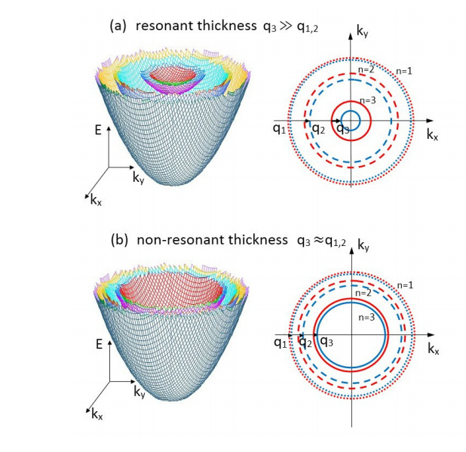
Faza FFLO w cienkich warstwach Pb
P. Wójcik, M.Zegrodnik, arxiv:1410.4327
FFLO
W układzie może pojawić się jeden wektor q który jest pewna wypadkową niedopasowania z wszystkich podpasm
Schematyczny rysunek przedstawiający wyjaśniający niszczący wpływ warunków rezonansu na fazę FFLO

Slide 20
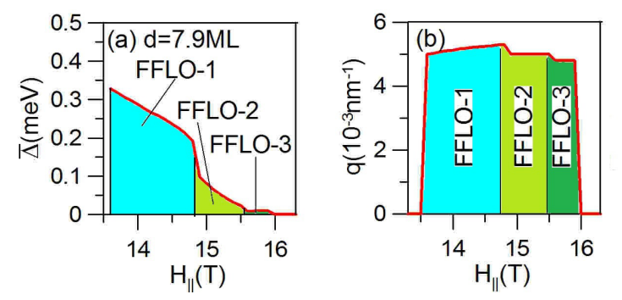
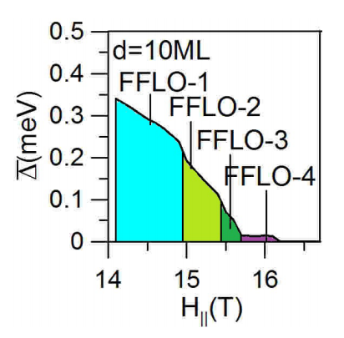
Faza FFLO w cienkich warstwach Pb
P. Wójcik, M.Zegrodnik, arxiv:1410.4327
1) Powstają podobszary o różnym wektorze q 2) Liczba podobszarów stabilności fazy FFLO odpowiada liczbie pasm uczestniczących w parowaniu
FFLO

Slide 21
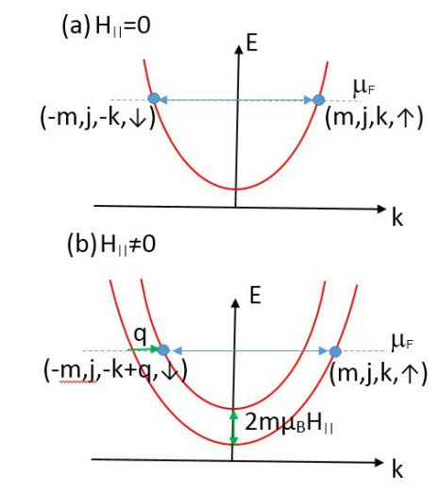
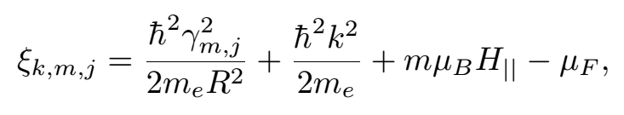
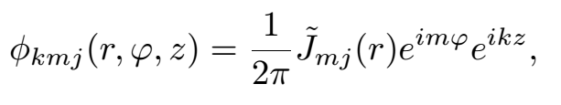
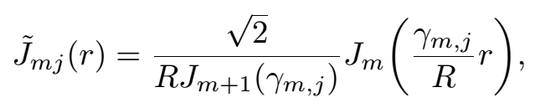

Faza FFLO w nanodrutach
z
$$H_{II}$$
x
y
FFLO
Energia stanów jednoelektronowych
oraz ich funkcja falowa
Schematyczny rysunek parowania indukowanego efektem orbitalnym
Parowanie FFLO indukowane efektem orbitalnym

Slide 22
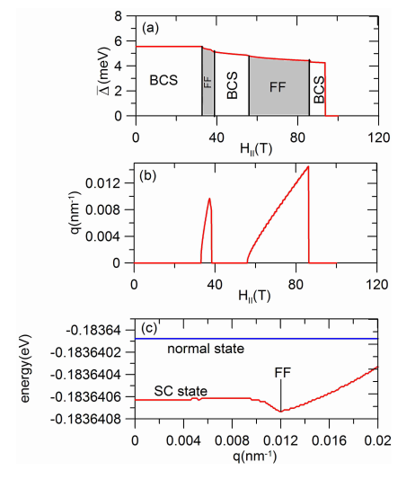
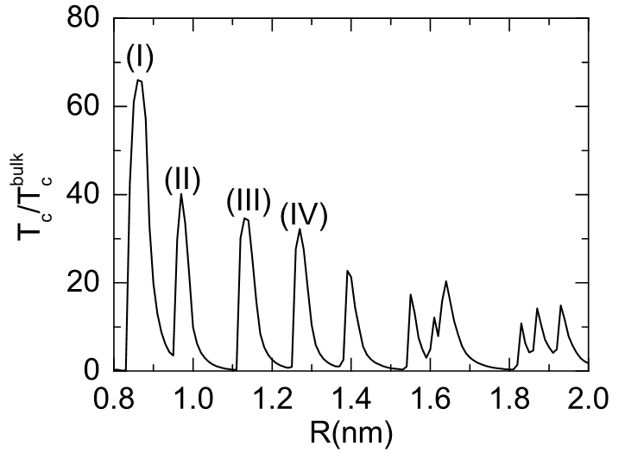
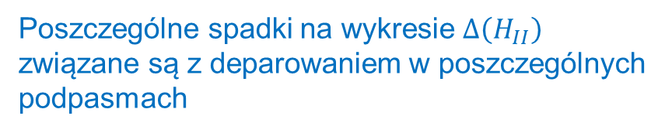
Faza FFLO w nanodrutach
P. Wójcik, M.Zegrodnik, J. Spałek, arxiv:1502.04988
Poszczególne spadki na wykresie $Δ\left(H_{II}\right)$ związane są z deparowaniem w poszczególnych podpasmach
FFLO
Temperatura krytyczna w funkcji promienia nanodrutu
Diagram fazowy w funkcji pola magnetycznego

Slide 23

Faza FFLO w nanodrutach
P. Wójcik, M.Zegrodnik, J. Spałek, arxiv:1502.04988
FFLO
Diagramy fazowe dla nanodrutów o kilku różnych promieniach

Slide 24

Faza FFLO w nanodrutach
P. Wójcik, M.Zegrodnik, J. Spałek, arxiv:1502.04988
Warunek powstania fazy FFLO : Stan rezonansowy nie może mieć największej orbitalnej liczby kwantowej |m| spośród pasm uczestniczących w parowaniu.
FFLO
Relacje dyspersji, przerwa nadprzewodząca w funkcji położenia, oraz wkład poszczególnych pasm w (m,j) w przerwę nadprzewodzącą. Wyniki zaprezentowane dla dwóch promieniu nanodrutu: w którym powstaje faza FF (lewy) i nie powstaje faza FF (prawy)

Slide 25
Podsumowanie:
1. Własności nadprzewodzące nanostruktur metalicznych oscylują w funkcji ich rozmiarów geometrycznych – kwantowy efekt rozmiarowy potwierdzony eksperymentalnie
2. Formuła CC na krytyczne pole magnetyczne w przybliżeniu
paramagnetycznym nie jest spełniona dla cienkich warstw metalicznych.
3. Obszar stabilności fazy FFLO w cienkich warstwach oscyluje w funkcji ich grubości, przy czym warunki rezonansu kształtu
niszczą fazę FFLO, obszar stabilności fazy FFLO dzieli się na podobszary, których liczba zależy od liczby podpasm biorących udział w parowaniu.
4. W cylindrycznych nanodrutach metalicznych faza FFLO może
być indukowana przez efekt orbitalny
Podsumowanie

Slide 26
Dziękuję za uwagę.
Podsumowanie
Badania finansowane z grantu „Juventus Plus” MNiSW nr. IP2012 048572

Slide 27
Przejście metal nadprzewodnik indukowane polem magnetycznym
z
x
$$H_{||}$$
y
Pole krytyczne dla cienkich warstw Pb – przybliżenie paramagnetyczne
P. Wójcik, M. Zegrodnik, Journal of Physics: Condensed Matter 2014, 26, 455302
Pole krytyczne w funkcji grubości nanowarstw Pb.
Przejście NM/SC
even-odd (bilayer) oscillations
beating effect

Slide 28


Pole krytyczne dla cienkich warstw Pb – przybliżenie paramagnetyczne
P. Wójcik, M. Zegrodnik, Journal of Physics: Condensed Matter 2014, 26, 455302
Przejście NM/SC
Energie QWS w funkcji grubości nanowarstw Pb.
$Δd=\frac{ℏ^{2}π^{2}}{\sqrt[3]{3π^{2}n_{e}}}$=2.2 ML
Różnica pomiędzy $Δd$=2.2 ML a 2 ML prowadzi do dudnień z określonym okresem

Slide 29






Pole krytyczne dla cienkich warstw Pb – przybliżenie paramagnetyczne
P. Wójcik, M. Zegrodnik, Journal of Physics: Condensed Matter 2014, 26, 455302
Formuła Clogstona - Chandrasekhar
$$H_{c,||}=\frac{Δ_{bulk}}{\sqrt{2}μ_{B}}$$
$$H_{c,||}=\frac{Δ(d)}{\sqrt{2}μ_{B}}$$
$$H_{c,||}=α(d)\frac{Δ(d)}{μ_{B}}$$
$$Δ_{bulk}=1.1 meV \\ H_{c,||}=13.4 T$$
$$d=6ML \\ H_{c,||}=24.5 T (s:28.5 T)$$
Przejście NM/SC
Współczynnik α w funkcji grubości nanowarstw Pb.

Slide 30


Wpływ efekt orbitalnego
Przejście NM/SC
Pole krytyczne w funkcji grubości
nanowarstw Pb z oraz bez uwzględnienia efektu orbitalnego.
Znormalizowana temperatura w której przejście metal-nadprzewodnik staje się przejściem I rodzaju w funkcji grubości warstwy.

Slide 31



Faza FFLO w cienkich warstwach
Hamiltonian
FFLO
gdzie
samouzgodnione równanie na przerwę nadprzewodzącą

